Slide 1
FOODFLIX
Marie De Smedt 03.2021

Slide 2
Sommaire
Contexte
Objectifs
Approche
Analyse
Sélection des données
Nettoyage
Étapes suivantes
Annexes

Slide 3
Contexte
1.1 Besoins client:
L’objectif est de créer une application permettant de recommander le meilleur produit à un utilisateurs selon un mot clé ou un ensemble de mot clés. (type yuka)
MVP: Les éléments à remonter sont les éléments liés au Nutri Score.
Could be : Permettre à l’application de recommander des produits acceptables dans les le cadre d’un régime spécifique (Vegan, Végétarien, Végétalien…)
Cas d’utilisation: Un utilisateur souhaite manger une pizza, il cherche à manger la pizza la meilleur d’un point de vue nutritif. Il va donc taper pizza dans une barre de recherche, afin que l’application lui propose un certain nombre de pizza avec leur score nutritifs respectifs.

Slide 4
Contexte
1.2 Les datas:
Nous allons utiliser la base de données Open Food Facts.
Cette base de données est mondiale elle a donc une taille conséquente, il est nécessaire de la télécharger en local:
https://www.kaggle.com/openfoodfacts/world-food-fact
Open Food Facts est un projet collaboratif en ligne et mobile dont le but est de constituer une base de données libre et ouverte sur les produits alimentaires commercialisés dans le monde entier.
Initialement 163 colonnes et 356 027 lugnes

Slide 5

Contexte
1.3 Notions métier:
Il s’agit ici, d'après les des données de définir un score nutritif à chaque aliment.
il existe déjà un Nutri-score définie par le gouvernement français.
Ce Nutri-score est un logo qui informe sur la qualité nutritionnelle d’un produit. Celui ci est basé sur une échelle de 5 couleurs :
Le Nutri-score n’existe pas pour tout les types d’aliments, cela ne concerne pas: les produits non transformés , certaines boissons, les aliments pour bébé, les alcools, les plats composés (2 scores)...

Slide 6
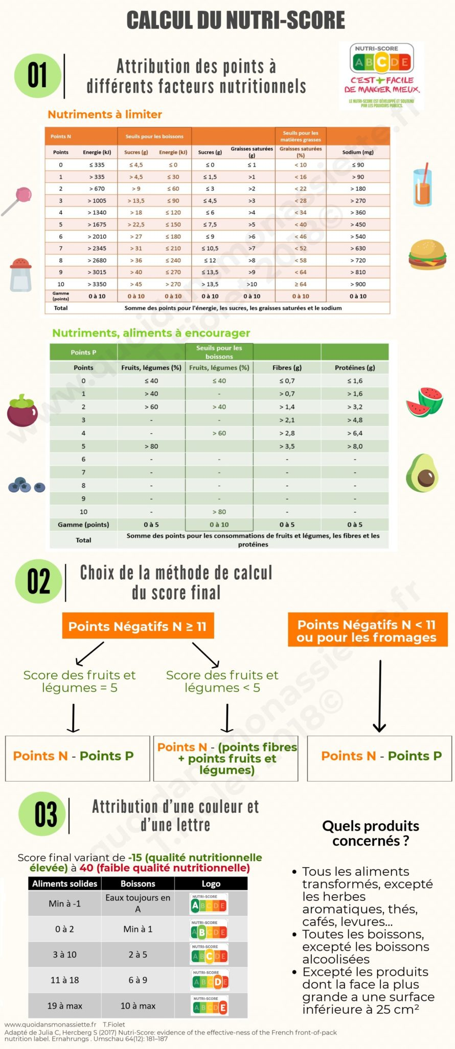
Méthode de calcul du Nutri-score

Slide 7
2. Objectifs
Etudier la donnée et sélectionner le sous ensemble qui va permettre de mettre en place la solution et de proposer un jeu de données de bonne qualité permettant de passer à l’implémentation du moteur de recommandation .

Slide 8
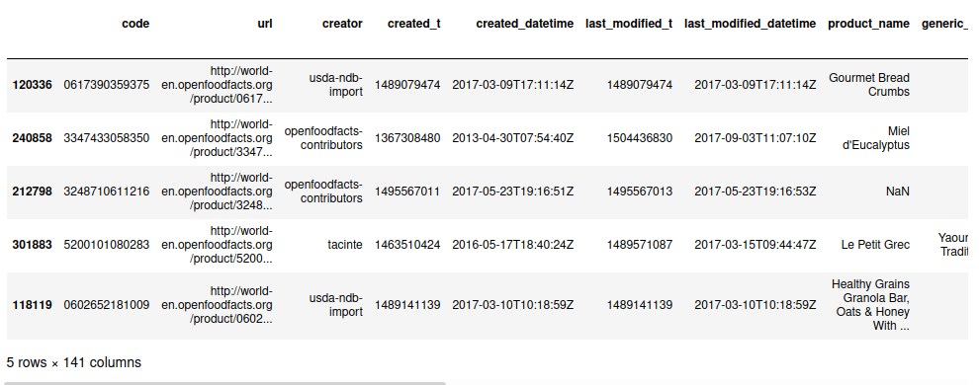
3. Présentation du jeu de données
141 colonnes à analyser pour choisir un sample cohérent avec notre objectif

Slide 9
Création du sample de travail (voir Data_Analyse.ipynb) démarrage avec 100 000 lignes sur les 356027 initiales
données françaises uniquement
colonnes nécessaires au calcul du nutri-score
colonne product_name (not null)
reste 29 535 lignes et 9 colonnes.

Slide 10
4. Nettoyage des données
Voir data_clean.ipynb
1- suppression des lignes en doublon parfait -> reste 29166 lignes, 9 colonnes
2- comme il s’agit ici de calculs de scores, tous les Nan sont transformés en 0.
3- suppression des lignes en doublon (ex: 22 lignes ‘mayonnaise’) et remplacées par une valeur moyenne

Slide 11
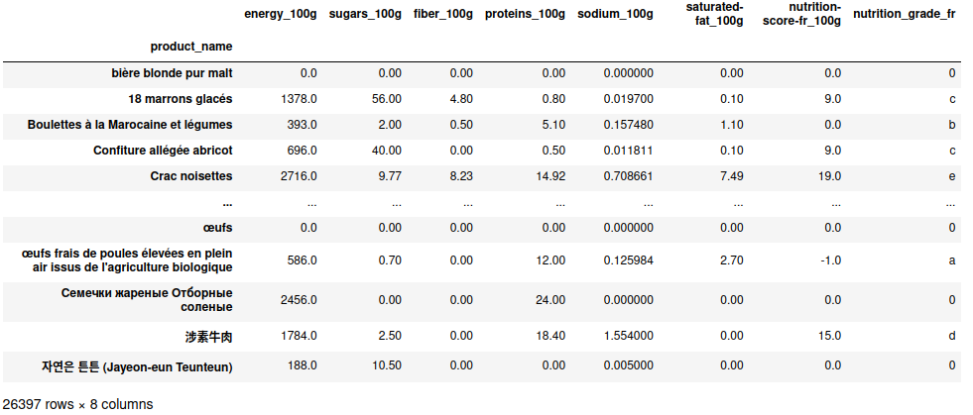
forme finale de la data

Slide 12
5. Étapes suivantes
Il reste à visualiser les données, puis à implémenter un moteur de recommandation

Slide 13
8. Annexes

